Slide 1


Hodnocení výsledků vzdělávání
Martin Malčík
Pedagogická fakulta Ostravské univerzity

Slide 2
Obsah
Testování Kvalita 2007 – 2010
Monitorovací systém
Standardy
Otázky k testování

Slide 3
Kvalita 2007 až 2010
Relativní přírůstek znalostí
Testování žáků ve srovnávacích znalostních testech, zjišťování vývoje znalostí a dovedností žáka v průběhu studia na škole:
„přidaná hodnota“
(added value)
1.
2.
3.
opatření
4.
přijímací řízení
další studium nebo praxe
TEST
TEST
MATURITA
opatření
vstup
výstup
VÝSTUP

Slide 4
Algoritmus testování Relativního přírůstku znalostí
Vstupní testování elektronicky 2007, 2008, 2009
Analýza a zprávy žákům, školám
Stejné úlohy
Výstupní testování elektronicky po variantách
Harmonizace variant
Párování dat 2007, 2010
Výpočet relativního přírůstku po oborech
Transformace relativního přírůstku do pěti (u žáků) resp. do čtyř stupňů (školy)
Analýza a zprávy žákům, školám
Statistika a závěrečná zpráva pro MSK (Shewhartovy diagramy)

Slide 5
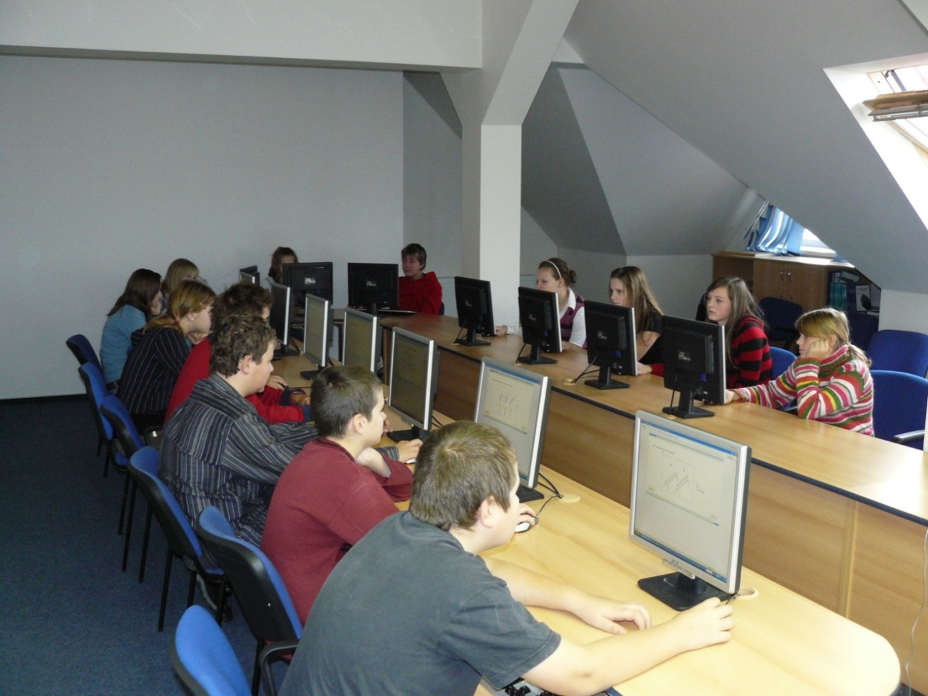
Elektronické testování

Slide 6
Statistiky testování Kvalita
Účast vstupního testování 2007, 2008, 2009
- asi 8000 žáků
- asi 300 tříd
- asi 85 škol
Účast na výstupním testování 2010
- asi 7000 žáků
Relativní přírůstek znalostí určen asi u 6000 žáků.

Slide 7
monitorovací systém
Monitorování výsledků vzdělávání:
- Zpětná vazba
Vlastnosti
Vhodně zvolené ukazatele výkonu
Longitudiální a kontinuální monitorování
Hodnocení nejen znalostí, vědomostí, ale také dovedností a schopností, až ke kompetencím
Práce s informacemi pro zvyšování kvality školy
Práce s informacemi pro seberozvoj žáků

Slide 8
Formativní prvky testování Relativního přírůstku znalostí
Hlavní cíl hodnocení: zdokonalení procesu učení se žáka
Výsledky (většina) jsou dostupné ihned po testování
Percentily žáků v jednotlivých předmětech – oborové a celkové
Předměty hodnoceny nejen jako celek, ale také po dovednostech
Podle výsledku v dovednostech jsou žákovi nabídnuty úlohy, které rozvíjejí danou dovednost
Žák dostane zpětnou vazbu z odhadu svého výkonu
Relativní přírůstek je transformován na stupně

Slide 9
Negativa testování
testování může způsobovat stres a pocity strachu
dochází k tzv. „zužování školních osnov“
učitelé a často vedoucí pracovníci důvěřují výsledkům testů mnohem více než vlastním profesionálním úsudkům o žácích, které spočívají na delších pozorováních a vzájemné komunikaci.
v mnoha případech projevují učitelé negativní postoje vůči dětem, které mají nejhorší testové výsledky, protože jim kazí „průměry“ , což logicky vede k ještě větší frustraci dětí, které v testech „neuspěly“.
U sumativního hodnocení
testování zvyšuje spíše vnější motivaci
testování zmenšilo „lásku k učení“,

Slide 10
Standardy
Soubor požadavků na vědomosti a dovednosti, jež by si měl žák na daném stupni osvojit.
Vlastnosti:
Motivační
Prognostická
Regulační
Informační
Kooperativní

Slide 11
Otevřené otázky - cíl testování
Cíl testování
1. srovnání mezi školami, srovnání se standardem (kterým?), postup do dalšího stupně
  srovnávací testování,
  sumativní charakter
2. zvýšení kvality vzdělávání na ZŠ
  adaptivní testování
přesnější diagnostika každého žáka
náročnější na přípravu
  formativní charakter
  nástroj žáka pro vlastní sebehodnocení

Slide 12
Otevřené otázky – termín testování
Termín testování
5. tř – výstup z prvního stupně
+ původní složení tříd
+ kvalitní informace pro učitele 1. stupně
+ možná spolupráce s učiteli 2. stupně
6. tř. – výstup z prvního stupně po prázdninách
+ nové složení tříd
+ kvalitní informace pro učitele 2. stupně
- poměrně pozdě (listopad?)
- učitelé 1. stupně bez zpětné vazby na kvalitu
- problematická spolupráce , prostupnost informací
9. tř – do přijímaček

Slide 13
Děkuji za pozornost

